Slide 1

Javascript pattern
- Cleber Carvalho CP3013324
- Ryan Corsi CP3012514

Slide 2

problema
Mercado atual para sistemas WEB.
Uso de design patterns com frameworks WEB.
Pouco conteúdo que válida o uso de padrões em frameworks web.

Slide 3


Ferramentas utilizadas
React.
Firebase.

Slide 4

solução
Sistema de cadastro de tarefas.
CRUD.
Duas versões.
Testes computacionais.

Slide 5
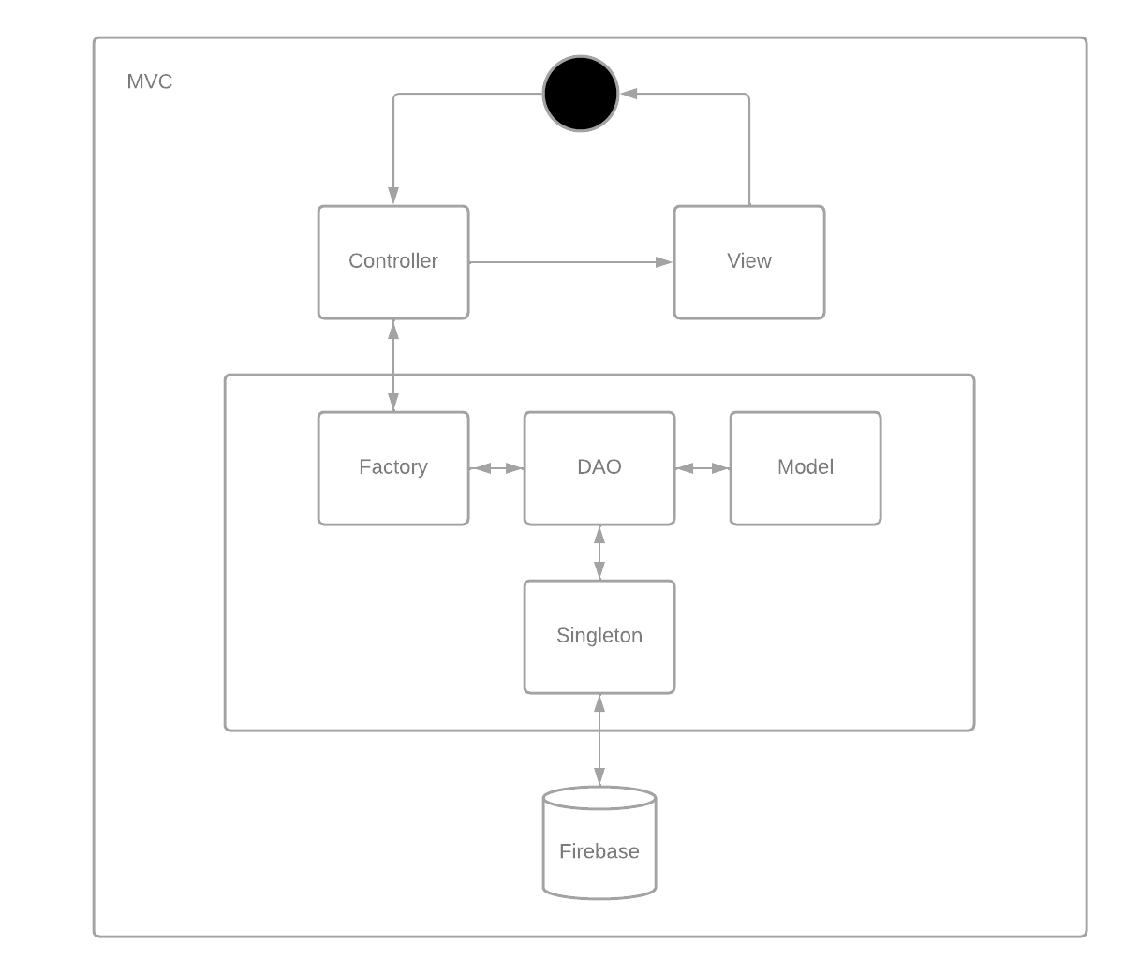
Padrão arquitetural

Slide 6
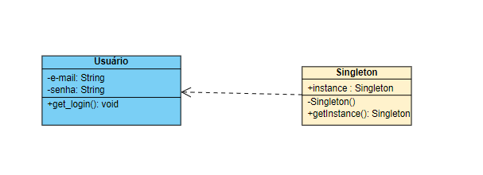
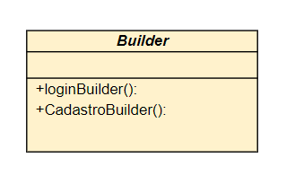
Padrões de projeto
Singleton
Builder

Slide 7
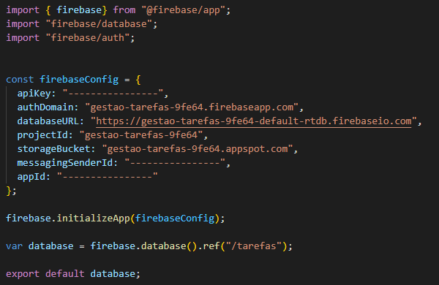
Padrões de projeto
Singleton

Slide 8
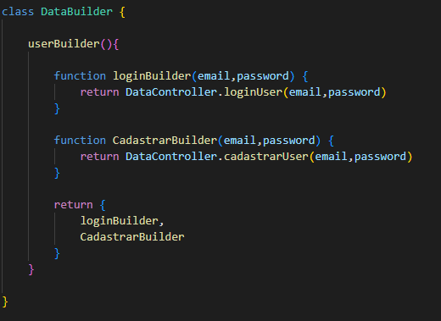
Padrões de projeto
Builder

Slide 9
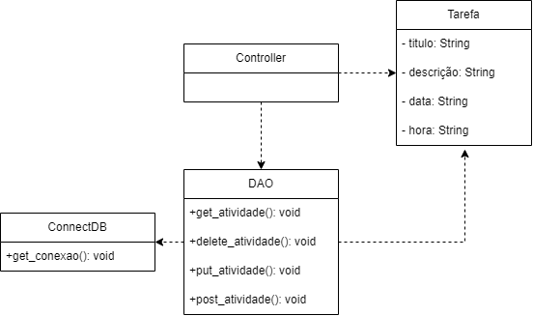
dao

Slide 10
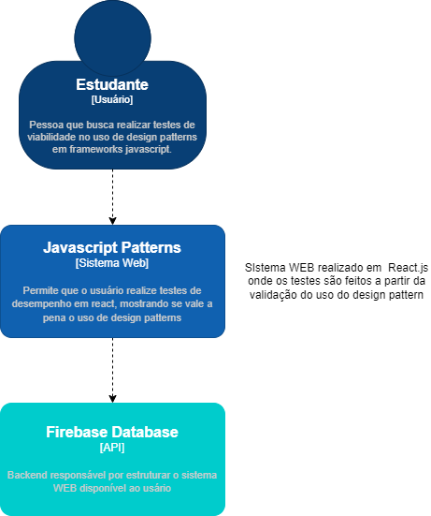
C4 - COntexto

Slide 11
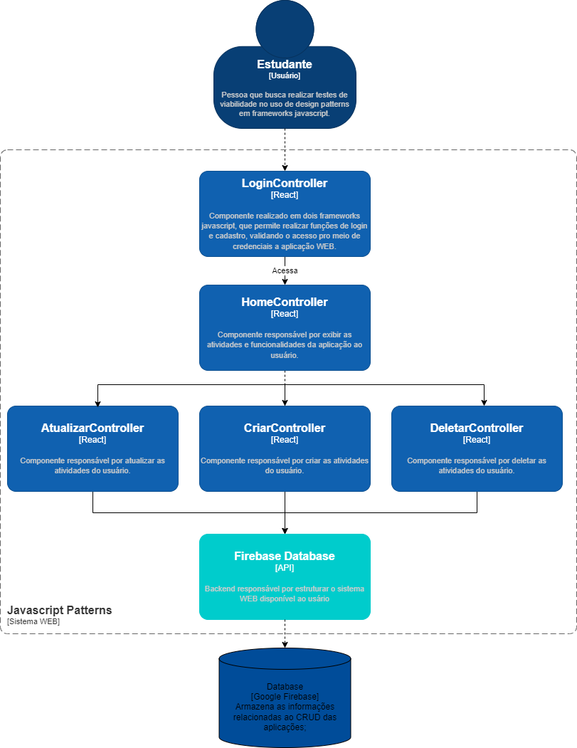
C4 - Componente

Slide 12
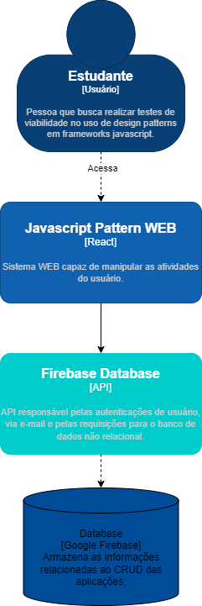
C4 - CONTAINER

Slide 13
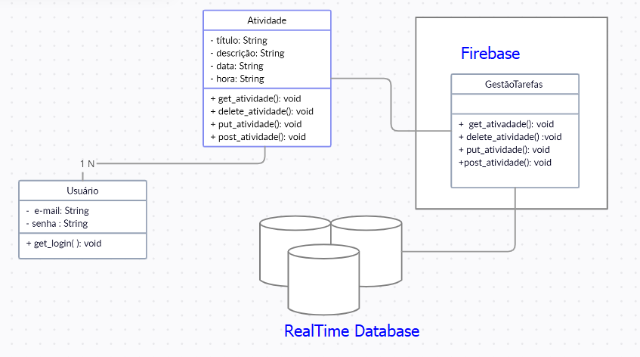
C4 - código

Slide 14
Resultados
Consumo de Memória

Slide 15
Resultados
Tempo de Resposta - LOGIN

Slide 16
Resultados
Tempo de Resposta - CADASTRO

Slide 17
Resultados
Tempo de Resposta – NOVA ATIVIDADE

Slide 18
Resultados
Tempo de Resposta – ATUALIZAR ATIVIDADE

Slide 19
Resultados
Tempo de Resposta – EXCLUIR ATIVIDADE

